Slide 1
Testarea, verificarea si validarea produselor
Efectuate pe tot parcursul ciclului de viata
Scopul: de a reduce erorile din PP la un nivel acceptabil
Cauza/sursa erorilor:
Cele mai multe sunt cauzate de deficiente in specificatii
Urmeaza cele rezultate in urma erorilor de proiectare
Relativ putine (sub 15%) sunt erori directe de programere
Efortul necesar: 30-90% din efortul total al proiectului, in functie de complexitatea si gradul de risc al functionarii necorespunzatoare a software-ului.
Organizarea activitatilor de verificare si validare este inclusa in activitatile de management ale proiectului software si specificate in Planul de Verificare si Validare

Slide 2
Verificare si validare
Cele doua concepte similare intalnite in testarea produselor program (PP) sunt utilizate frecvent de catre specialisti.
Verificarea
Acest tip de activitate ne ajuta in evaluarea PP pentru a stabili daca un produs dintr-o anumita faza de dezvoltare satisface cerintele stabilite inainte de inceperea acestei faze. Activitatile care verifica corectitudinea pentru faza de dezvoltare sunt denumite activitati de verificare.
Validarea are drept scop sa confirme daca un produs indeplineste asteptarile clientului. Activitatile de validare se concentreaza pe produsul final, care este testat din punct de vedere al clientului; validarea stabileste daca produsul indeplineste asteptarile utilizatorilor globali
Intarzierea executarii activitatilor de validare sunt adesea riscante si duc la costuri mai mari de dezvoltare a PP.

Slide 3
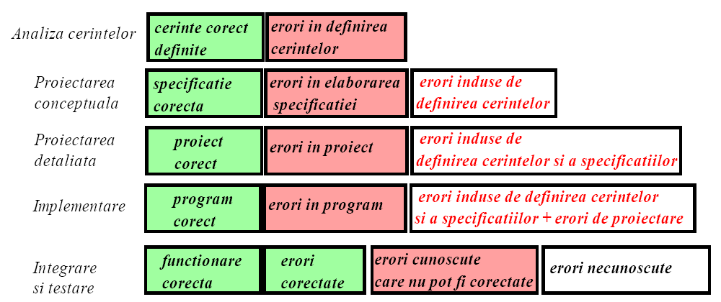
Impactul procesului de dezvoltare a PP asupra calitatii acestora
Efectul acumularii erorilor in etapele ciclului de realizarea a PP

Slide 4
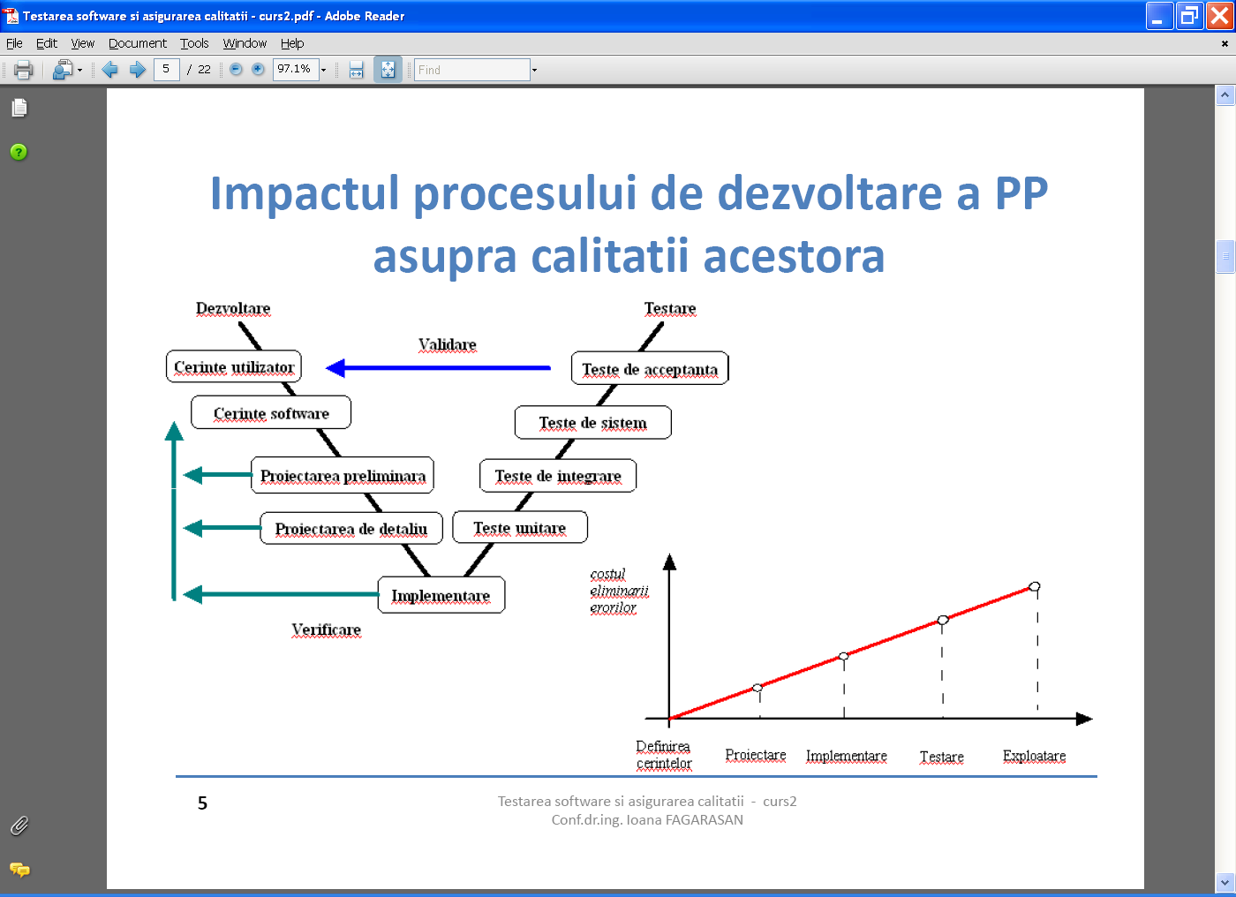
Impactul procesului de dezvoltare a PP asupra calitatii acestora

Slide 5
Obiectivele testarii
Personal implicat: programatori, inginerii de testare, directorii de proiecte si clientii
Procesul de testare din diferite perspective:
– Ce functioneaza: programatorii testeaza unitatile si sistemul dupa integrare in vederea demonstrarii functionalitatii acestuia
– Ce nu functioneaza: dupa testarea functionalitatii urmeaza mai multe teste pentru evidentierea defectelor de unitate sau sistem
– Reducerea riscului de defectare: cu cat sistemele sunt mai complexe poate apare notiunea de defectare din timp in timp, si deci de rata de defectare
– Reducerea costurilor testarii: costuri de proiectare si executie a cazurilor de testare; costuri de analizare a rezultatelor testelor; costuri de realizare a documentatiei in vederea testarii si de raportare a testelor;
Cu cat numarul de teste este mai mare cu atat va creste si costul testarii - necesitatea selectionarii si construirii corecte a testelor

Slide 6
Obiectivele testarii
Testarea este activitatea de:
– Concepere a cazurilor de test
– Executie a testelor
– Evaluarea rezultatelor testelor
In diferite etape ale ciclului de viata al PP
Un test = executia programului pentru un set de date de intrare convenabil ales, pentru a verifica daca rezultatul obtinut este cel estimat.
Un caz de test = un set de date de intrare impreuna cu datele de iesire pe care programul ar trebui sa le produca

Slide 7
Caz de test
Un caz de test = un set de date de intrare impreuna cu datele de iesire pe care programul ar trebui sa le produca
Exemplu.

Slide 8
Iesire Estimata
Iesirea estimata (IE) a unui program = o entitate complexa care poate include urmatoarele entitati:
- Valori produse de program (valori numerice, text, audio, imagine)
- Modificari de stare: ale programului sau ale bazei de date (adaugare, stergere, updatare)
Ideal IE a unui test trebuie estimata in timpul proiectarii cazului de test

Slide 9
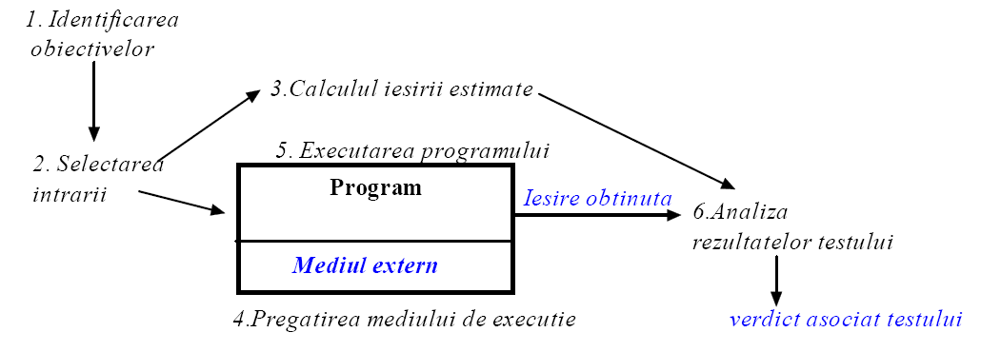
Test
Pentru a testa un PP un inginer de testare trebuie sa realizeze o secventa de activitati de testare:
Raportul de testare trebuie sa contina:
explicatii despre cum se poate reproduce o defectiune obtinuta
analiza defectiunii, descriere (descrierea testului: intrare/iesire, mediul de executie)

Slide 10
Rolul testarii
Testarea joaca un rol important in mentinerea si imbunatatirea calitatii produselor program
Calitatea produselor se imbunatateste pe tot parcursul ciclul de realizarea al produsului prin repetarea ciclului “test – detectare defect-corectare”
Asigurarea calitatii cuprinde toate masurile, care au drept scop imbunatatirea calitatii unui produs program.

Slide 11
Cerinţele beneficiarilor, pot fi :
- normale sau explicite, ce apar în specificaţii şi reies din discuţiile cu clientul, fiind satisfãcute în raport direct cu prezenţa lor în entitatea respectivã;
- implicite, considerate elementare, şi de aceea de cele mai multe ori nici nu se mai menţioneazã, prezenţa lor în entitatea livratã nu dã un spor de satisfacţie, în schimb absenţa lor poate fi total nesatisfãcãtoare;
- deosebite, cele mai dificil de îndeplinit, fiind peste aşteptãrile clienţilor. Absenţa lor nu produce insatisfacţii, deoarece sunt neaşteptate, dar prezenţa produce o satisfacţie deosebitã, aducând totodatã producãtorului importante avantaje pe piaţã.

Slide 12
Asigurarea calitatii
Caracteristici ale produselor informatice
Utilitatea se concretizeaza prin ce realizeaza sistemul, iar performanta prin modul in care utilitatea este indeplinita.
Utilitatea este un ansamblu de cerinte si restrictii impuse functionarii sistemului de utilizator in scopul realizarii unor rezultate bine determinate.
Performanta este un ansamblu de cerinte si restrictii impuse de o functionare optima a sistemului, in conditiile satisfacerii utilitatii.

Slide 13
Asigurarea calitatii
Produsele informatice (PI) trebuie sa indeplineasca anumite caracteristici, performante de baza:
Portabilitatea – caracteristica PI de a fi transferat de pe un suport hardware pe altul;
Fiabilitatea – este capacitatea PI de a indeplini anumite functii sau cereri fara erori;
Flexibilitatea definita prin capacitatea sistemului informatic de a se adapta la orice modificare impusa de beneficiarul PI in sensul exploatarii acestuia;
Timpul de raspuns este definit ca intervalul de timp real, din momentul aparitiei unei excitatii exogene si momentul realizarii complete a functiilor PI pentru setul respectiv de date; el poate fi echivalent, in majoritatea situatiilor, cu durata regimului tranzitoriu;

Slide 14
Asigurarea calitatii
Alte caracteristici al calitatii :
Testabilitatea - usurinta cu care un PP, sau o parte a sa poate fi testata
Utilizabillitatea – efortul cerut pentru a invata, utiliza si intrerupe functionarea unui PP
Integritatea – masura in care PP si datele sunt imune la accesul neautorizat al clientului
Refolosibilitatea - usurinta cu care componente ale unui PP pot fi utilizate (mutate) într-un alt PP;
Interoperabilitatea - abilitatea PP de a functiona impreuna cu un alt PP

Slide 15
Asigurarea calitatii
Asigurarea calitatii este mentinuta prin analize statice si dinamice si evaluata printr-o serie de masuratori
Analiza statica
Este bazata pe examinarea documentatiei: specificatii de cerinte, modele software, documente de proiectare si coduri sursa
Traditional analiza statica include revizii de cod, inspectii, analize de algoritmi si dovezi de verificare a corectitudinii codului
Nu include executarea codului aflat in dezvoltare, dar inspecteaza codul si comportarile posibile ale acestuia in vederea optimizarii comportamentului in urma compilarii.

Slide 16
Asigurarea calitatii
Analiza dinamica
Este bazata pe executarea programului pentru a se descoperii posibilele defectiuni in functionarea acestuia
Sunt observate atat caracteristicile comportamentale cat si de performanta ale acestuia
Programele sunt executate atat cu date tipice cat si special proiectate
Este importanta determinarea setului finit de teste potrivit pentru evaluarea corecta a performanteleor si comportarii sistemului

Slide 17
Twill
Selenium ide
La navigarea intre pagini se folosește clickAndWait
Tipuri de verificare Verify vs Assert:
Verify se folosește pentru a testa contextul (Ex ca dupa ce am navigat pe un link am ajuns pe pagina corecta)
Assert se folosește pentru a testa elemente funcționale
Nivelul verificări Generic vs concret
AssertTextPresent - foarte generic - se verifica ca exist textul undeva în pagina
AssertText - se verifica ca textul este la o anumita locație. Vezi modurile de specificare ( id html, XPath etc)
Înaintea verificarea AssertText se poate verifica existenta elementului cautat AssertElementPresent

